Slide 1
Úvod do databázových systémů
Cvičení 02
Relační algebra
Ing. Pavel Bednář
pavel.bednar.st1@vsb.cz
http://pavelbednar.aspone.cz

Slide 2
Relační datový model
Relační schéma
Relační schéma R je výraz tvaru R(A,f), kde R je jméno schématu, A={A1,A2,...,An} je konečná množina jmen atributů, f je zobrazení přiřazující každému jménu atributu Ai neprázdnou množinu, kterou nazýváme doménou atributu Di, tedy f(Ai)=Di.
Relace
Relace R s relačním schématem R je konečná podmnožina kartézského součinu domén Di, příslušejících jednotlivým atributům Ai, tedy R ⊂ D1 x D2 x ... x Dn.
O relaci R říkáme, že je typu R nebo že je instancí relačního schématu R.
Stupeň relace
Notes:
Relace není vazba, ale obsah tabulky !
Př.
R je název relace – student
A jsou atributy – jméno, příjmení
f je datový slovník (u každého atributu, máme definovanou velikost a integritní omezení)
Příklad relace kartézský součin: všechny loginy × všechny jména × všechny příjmení – máme všechny možné kombinace. Ale relace je podmnožinout, proto si vybereme jen kombinace pro naše záznamy, které chceme evidovat. Např. nov123, Petr, Novák …
Stupeň relace R je počet atributů relace

Slide 3
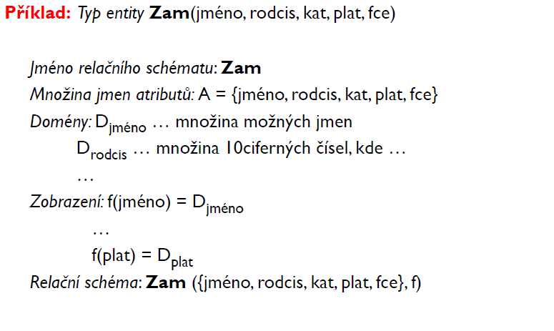
Relační datový model

Slide 4
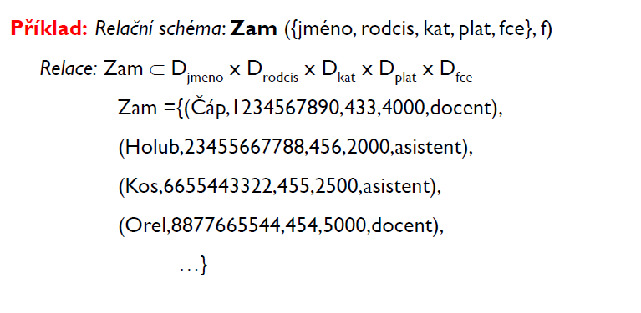
Relační datový model

Slide 5
Relační datový model
Schéma relační databáze
Je konečná množina relačních schémat
R1(A1,f1), R2(A2,f2), ... , Rm(Am,fm)..
Relační databáze
V daném časovém okamžiku je konečná množina relací
R1, R2, ..., Rm, tzv. aktuálních relací, kde Ri je typu Ri.

Slide 6
Relační algebra
Pro formulaci požadavků na výběr dat z relační databáze
Pracuje s celými relacemi
Operátory RA se aplikují na relace, výsledkem jsou opět relace.

Slide 7
Relační operace
Projekce (\project_{názvy sloupců}) -$π$_{sloupce}
Selekce (\select_{podmínky}) - $σ$_{podmínka}
Spojení (R \join S) - R ⋈ S
Théta Spojení (R \join_{podmínka} S) - R ⋈_{podmínka} S
Kartézský součin (R \cross S) – R×S
Přejmenování (\rename_{seznam atributů} R) – R×S
Notes:
Projekce – výběr sloupců, zapisuje se do hranatých závorek
Selekce – výběr řádků, zapisuje se do kulatých závorek
Přirozené spojení – Relace musí mít alespoň jeden společný atribut, jinak vzikne prázdná relace.

Slide 8
Relační algebra
Operace
Sjednocení R ∪ S = { x | x ∈ R ∨ x ∈ S }
Průnik R ∩ S = { x | x ∈ R ∧ x ∈ S }
Rozdíl R - S = { x | x ∈ R ∧ x ∉ S }
Kartezský součin R × S = { rs | r ∈ R ∧ s ∈ S }
rs = { r1, …,rm,s1, …, sn}
Operace sjednocení a průnik musí být mezi shodnými relacemi
Výsledek operace v RA je bez duplicit.
Notes:
Shodné relace jsou takové, které mají stejné atributy a stejné domény.

Slide 9
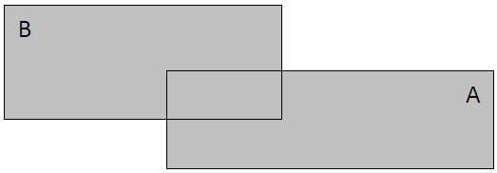
Opakování - Množiny
Sjednocení množin – A ∪ B
Sjednocení prvků množin A,B rozumíme množinu všech prvků, které náleží alespoň do jedné z množin A,B.

Slide 10
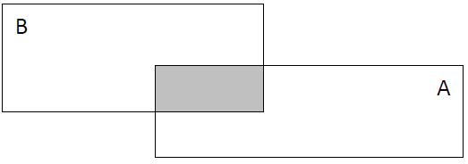
Opakování - Množiny
Průnik množin – A ⋂ B
Průnik množiny A, B rozumíme množinu všech prvků, které patří do množiny A i do množiny B.

Slide 11
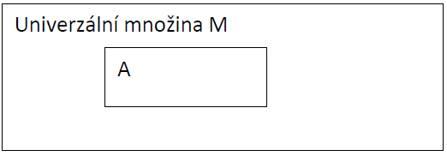
Opakování - Množiny
Doplněk množiny – A‘
Doplněk množiny A rozumíme množinu všech prvků, které do množiny A nepatří.

Slide 12
Opakování - Množiny
Rozdíl množin A-B
Rozdíl množin A,B rozumíme množin prvků, které do množiny A patří a do množiny B nepatří.

Slide 13
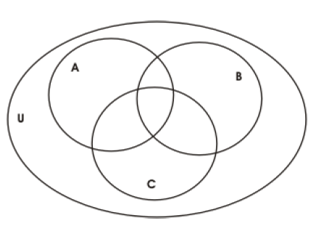
Příklad 1: U–(A∪(B∩C))

Slide 14
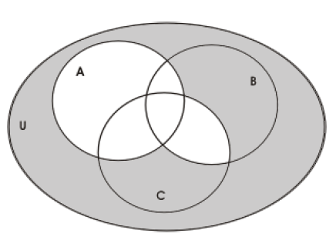
Příklad 1: U–(A∪(B∩C))

Slide 15
Příklad 2: (U–(B∩C)) ∩ (A∪B)

Slide 16
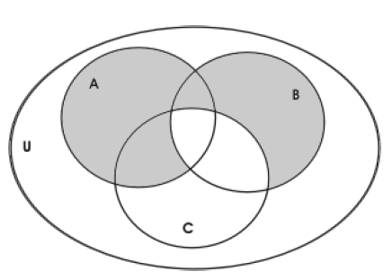
Příklad 2: U–(A∪(B∩C))

Slide 17
Příklad 3: (A∪B)∩(U-(A∩B))

Slide 18
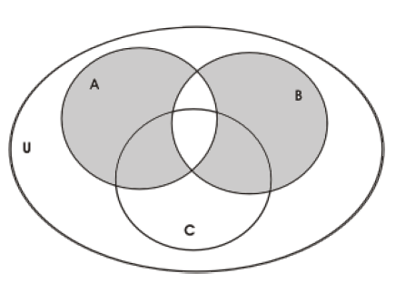
Příklad 3: (A∪B)∩(U-(A∩B))

Slide 19

Projekce
Z tabulky studentů, vybereme login a příjmení.
$π_{login,příjmení}\left(Student\right)$
\project_{login,příjmení} (Student)
T
jméno | příjmení | login
David | Ježek | JEZ032
Dlouhý | Petr | DLO351
Marie | Vlčková | VLC0043
Benešová | Jiřina | BEN391
Dlouhý | Petr | DLO102
příjmení | login
Ježek | JEZ032
Petr | DLO351
Vlčková | VLC0043
Jiřina | BEN391
Petr | DLO102

Slide 20
Selekce
Z tabulky studentů, vybereme studenty, kteří jsou ve druhém a vyšším ročníku
$σ_{ročník>=2 }\left(Student\right)$
\select_{ročník>=2}
T
příjmení | login | ročník
Ježek | JEZ032 | 2
Petr | DLO351 | 1
Vlčková | VLC0043 | 3
Jiřina | BEN391 | 2
Petr | DLO102 | 1
příjmení | login | ročník
Ježek | JEZ032 | 2
Vlčková | VLC0043 | 3
Jiřina | BEN391 | 2

Slide 21
Projekce a selekce
Vyberte loginy studentů v druhém ročníku, kteří mají VSP < 2.00
$π_{login}(σ_{ročník=2\text{∧}vsp<2.00}\left(Student\right))$
\project_{login}(\select_{ročník=2 and vsp<2.00})
T
příjmení | login | ročník | VSP
Ježek | JEZ032 | 2 | 1.32
Petr | DLO351 | 1 | 2.06
Vlčková | VLC0043 | 2 | 1.11
Jiřina | BEN391 | 2 | 2.65
Petr | DLO102 | 1 | 1.78
login
JEZ032
VLC0043

Slide 22
Kartézský součin
X × Y
X \cross Y
login | jméno | příjmení
fas123 | Radostav | Fasuga
Lyk001 | Eduard | Lyko
Kra222 | Michal | Krátký
login | jméno | X.příjmení | Y.příjmení | město | doprava
fas123 | Radostav | Fasuga | Fasuga | Ostrava | auto
fas123 | Radostav | Fasuga | Fasuga | Brno | vlak
fas123 | Radostav | Fasuga | Krátký | Olomouc | letadlo
fas123 | Radostav | Fasuga | Beneš | Ostrava | pionýr
Lyk001 | Eduard | Lyko | Fasuga | Ostrava | auto
Lyk001 | Eduard | Lyko | Fasuga | Brno | vlak
Lyk001 | Eduard | Lyko | Krátký | Olomouc | letadlo
Lyk001 | Eduard | Lyko | Beneš | Ostrava | pionýr
Kra222 | Michal | Krátký | Fasuga | Ostrava | auto
Kra222 | Michal | Krátký | Fasuga | Brno | vlak
Kra222 | Michal | Krátký | Krátký | Olomouc | letadlo
Kra222 | Michal | Krátký | Beneš | Ostrava | pionýr
×
=
příjmení | město | doprava
Fasuga | Ostrava | auto
Fasuga | Brno | vlak
Krátký | Olomouc | letadlo
Beneš | Ostrava | pionýr

Slide 23
Přirozené spojení
X ⋈ Y nebo X \join Y
X
Y
X × Y
X ⋈ Y
A | B | C
3 | s | 1
5 | c | 2
7 | t | 3
C | D | E
1 | ff | s
2 | gg | t
3 | hh | c
6 | jj | d
A | B | X.C | Y.C | D | E
3 | s | 1 | 2 | ff | s
3 | s | 1 | 2 | gg | t
3 | s | 1 | 3 | hh | c
3 | s | 1 | 6 | jj | d
5 | c | 2 | 2 | ff | s
5 | c | 2 | 2 | gg | t
5 | c | 2 | 3 | hh | c
5 | c | 2 | 6 | jj | d
7 | t | 3 | 2 | ff | s
7 | t | 3 | 2 | gg | t
7 | t | 3 | 3 | hh | c
7 | t | 3 | 6 | jj | d
A | B | X.C | Y.C | D | E
3 | s | 1 | 1 | ff | s
3 | s | 1 | 2 | gg | t
3 | s | 1 | 3 | hh | c
3 | s | 1 | 6 | jj | d
5 | c | 2 | 1 | ff | s
5 | c | 2 | 2 | gg | t
5 | c | 2 | 3 | hh | c
5 | c | 2 | 6 | jj | d
7 | t | 3 | 1 | ff | s
7 | t | 3 | 2 | gg | t
7 | t | 3 | 3 | hh | c
7 | t | 3 | 6 | jj | d
A | B | X.C | Y.C | D | E
3 | s | 1 | 1 | ff | s
3 | s | 1 | 2 | gg | t
3 | s | 1 | 3 | hh | c
3 | s | 1 | 6 | jj | d
5 | c | 2 | 1 | ff | s
5 | c | 2 | 2 | gg | t
5 | c | 2 | 3 | hh | c
5 | c | 2 | 6 | jj | d
7 | t | 3 | 1 | ff | s
7 | t | 3 | 2 | gg | t
7 | t | 3 | 3 | hh | c
7 | t | 3 | 6 | jj | d
A | B | C | D | E
3 | s | 1 | Ff | s
5 | c | 2 | gg | t
7 | t | 3 | hh | c
1=1 ?

Slide 24
Théta spojení
X ⋈_{A>C} Y nebo X \join_{A>C} Y
X
Y
X × Y
X [ A > C] Y
A | B | C
3 | s | 1
5 | c | 2
7 | t | 3
C | D | E
2 | ff | s
2 | gg | t
3 | hh | c
6 | jj | d
A | B | X.C | Y.C | D | E
3 | s | 1 | 2 | ff | s
3 | s | 1 | 2 | gg | t
3 | s | 1 | 3 | hh | c
3 | s | 1 | 6 | jj | d
5 | c | 2 | 2 | ff | s
5 | c | 2 | 2 | gg | t
5 | c | 2 | 3 | hh | c
5 | c | 2 | 6 | jj | d
7 | t | 3 | 2 | ff | s
7 | t | 3 | 2 | gg | t
7 | t | 3 | 3 | hh | c
7 | t | 3 | 6 | jj | d
A | B | X.C | Y.C | D | E
3 | s | 1 | 2 | ff | s
3 | s | 1 | 2 | gg | t
3 | s | 1 | 3 | hh | c
3 | s | 1 | 6 | jj | d
5 | c | 2 | 2 | ff | s
5 | c | 2 | 2 | gg | t
5 | c | 2 | 3 | hh | c
5 | c | 2 | 6 | jj | d
7 | t | 3 | 2 | ff | s
7 | t | 3 | 2 | gg | t
7 | t | 3 | 3 | hh | c
7 | t | 3 | 6 | jj | d
A | B | X.C | Y.C | D | E
3 | s | 1 | 2 | ff | s
3 | s | 1 | 2 | gg | t
3 | s | 1 | 3 | hh | c
3 | s | 1 | 6 | jj | d
5 | c | 2 | 2 | ff | s
5 | c | 2 | 2 | gg | t
5 | c | 2 | 3 | hh | c
5 | c | 2 | 6 | jj | d
7 | t | 3 | 2 | ff | s
7 | t | 3 | 2 | gg | t
7 | t | 3 | 3 | hh | c
7 | t | 3 | 6 | jj | d
A | B | X.C | Y.C | D | E
3 | s | 1 | 2 | ff | s
3 | s | 1 | 2 | gg | t
3 | s | 1 | 3 | hh | c
3 | s | 1 | 6 | jj | d
5 | c | 2 | 2 | ff | s
5 | c | 2 | 2 | gg | t
5 | c | 2 | 3 | hh | c
5 | c | 2 | 6 | jj | d
7 | t | 3 | 2 | ff | s
7 | t | 3 | 2 | gg | t
7 | t | 3 | 3 | hh | c
7 | t | 3 | 6 | jj | d
A | B | C | D | E
5 | c | 2 | ff | s
5 | c | 2 | gg | t
7 | t | 3 | hh | c
3 > 2

Slide 25
Sjednocení
R ∪ S
R \union S
Nelze udělat sjednocení, protože to nejsou shodné relace
jméno | příjmení | katedra
Radoslav | Fasuga | 456
Eduard | Lyko | 454
Michal | Krátký | 456
jméno | příjmení
Petr | Dlouhý
Jiřina | Benešová
Petr | Dlouhý
∪
=
Notes:
Ne

Slide 26
Sjednocení
R ∪ S
R \union S
jméno | příjmení
Radostav | Fasuga
Eduard | Lyko
Michal | Krátký
příjmení | jméno
Dlouhý | Petr
Benešová | Jiřina
Dlouhý | Petr
jméno | příjmení
Radostav | Fasuga
Eduard | Lyko
Michal | Krátký
Petr | Dlouhý
Jiřina | Benešová
∪
=
Notes:
Ne

Slide 27
Průnik
R ∩ S
R \intersect S
jméno | příjmení
David | Ježek
Dlouhý | Petr
Marie | Vlčková
Benešová | Jiřina
Dlouhý | Petr
jméno | příjmení
Dlouhý | Petr
David | Ježek
Benešová | Jiřina
Karel | Dlouhý
jméno | příjmení
Dlouhý | Petr
David | Ježek
Benešová | Jiřina
∩
=

Slide 28
Rozdíl
R - S
R \diff S
jméno | příjmení
David | Ježek
Kresta | Mojmír
Marie | Vlčková
Benešová | Klára
Dlouhý | Petr
jméno | příjmení
Dlouhý | Petr
David | Ježek
Benešová | Jiřina
Karel | Dlouhý
jméno | příjmení
Kresta | Mojmír
Marie | Vlčková
Benešová | Klára
-
=

Slide 29
Přejmenování
Přejmenujte sloupce ‘jméno‘ a ‘příjmení‘ na ‘FirstName‘ a ‘LastName‘
\rename_{‘FirstName‘, ‘LastName‘} Student
jméno | příjmení
David | Ježek
Kresta | Mojmír
Marie | Vlčková
Benešová | Klára
Dlouhý | Petr
FirstName | LastName
David | Ježek
Kresta | Mojmír
Marie | Vlčková
Benešová | Klára
Dlouhý | Petr
=

